Slide 1
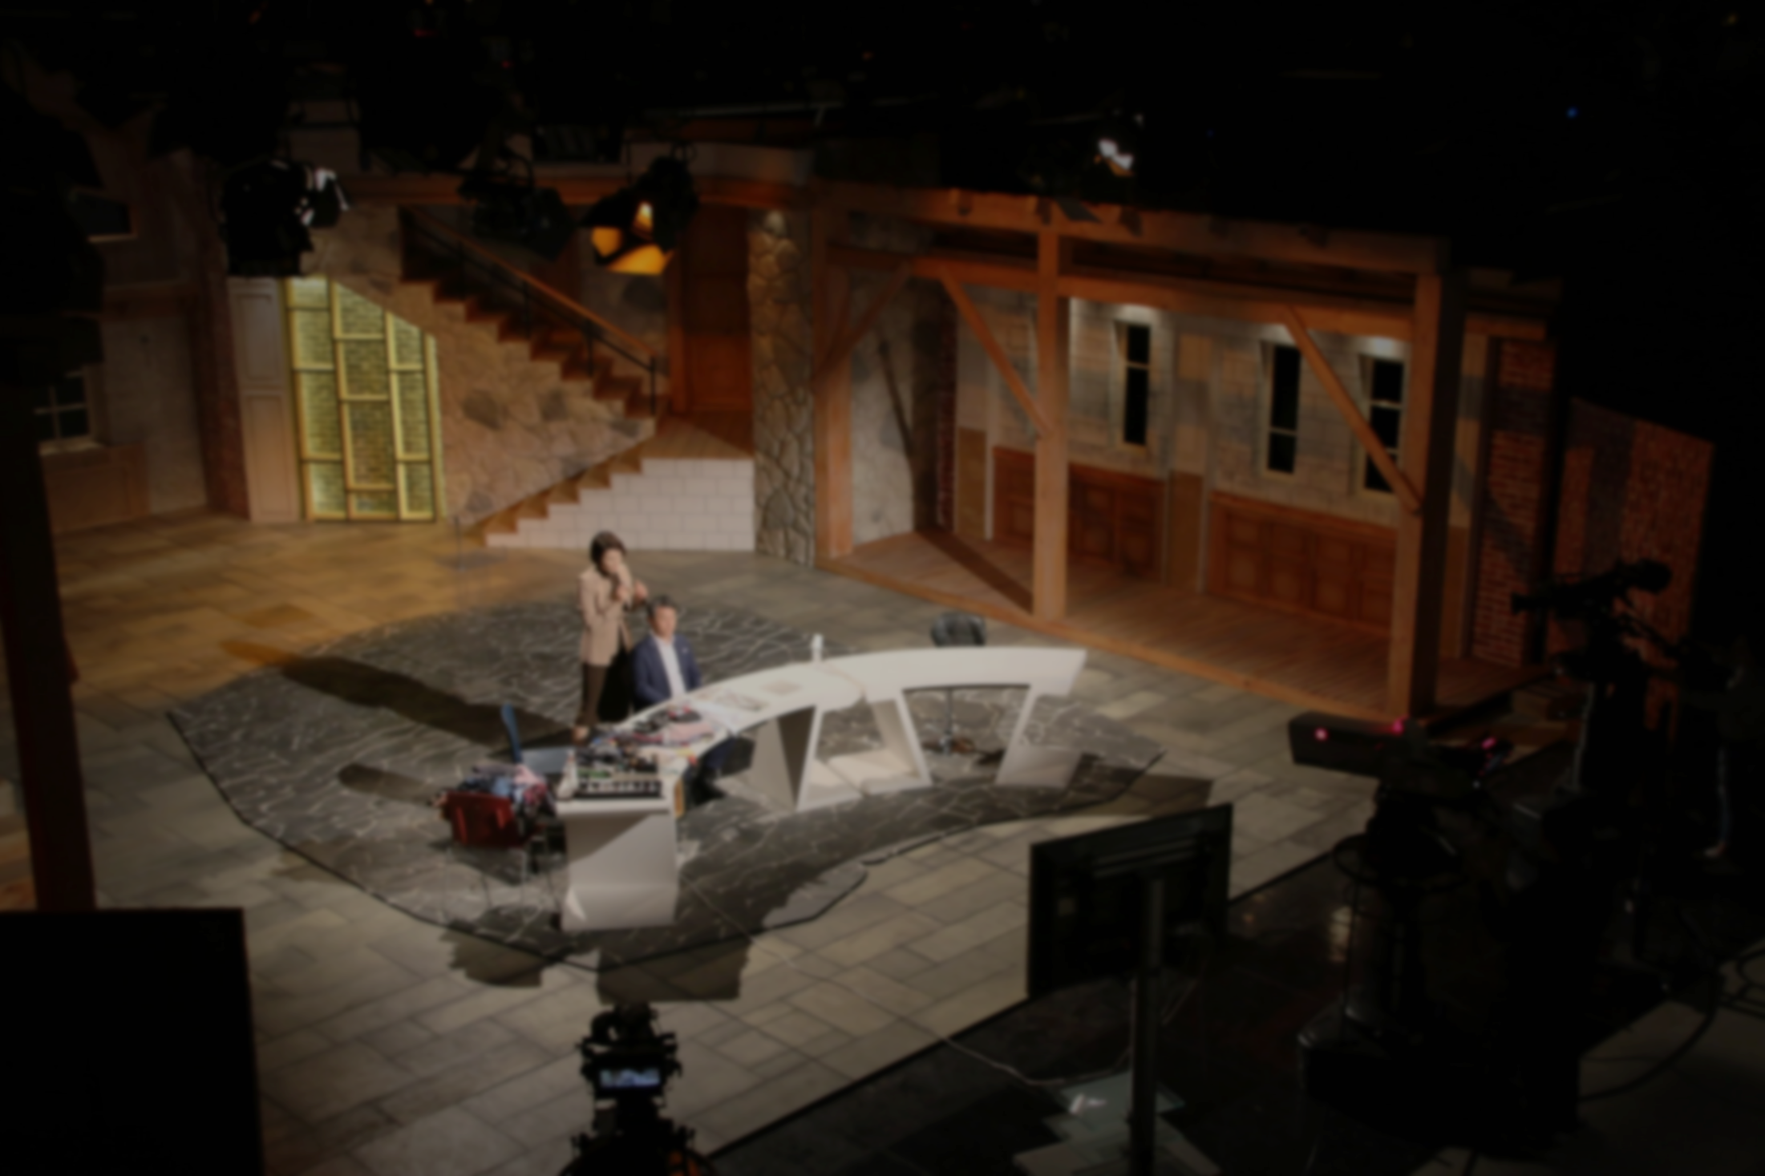
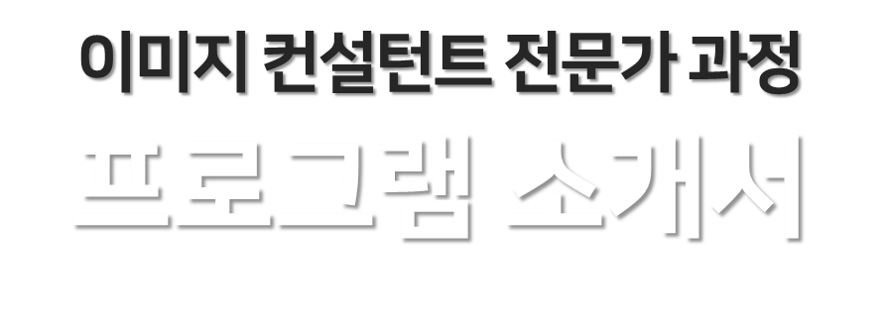

이미지 컨설턴트 전문가 과정
프로그램 소개서

Slide 2
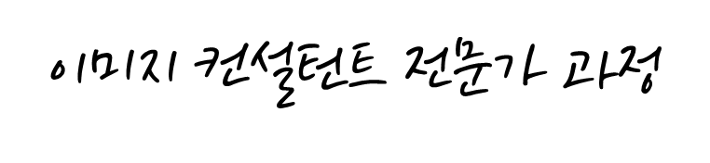
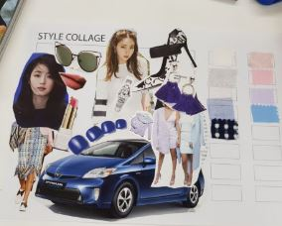
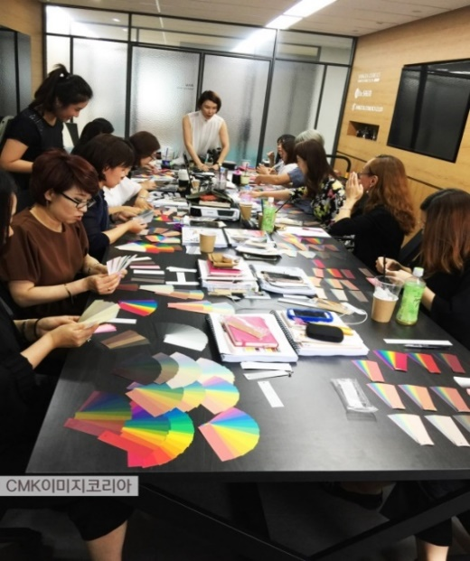
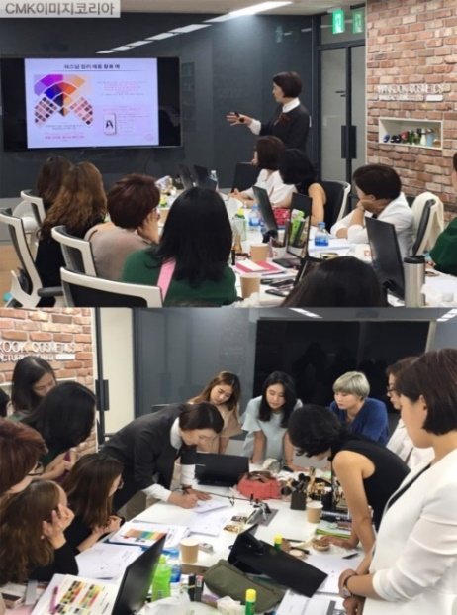
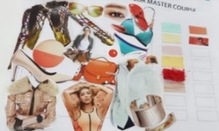
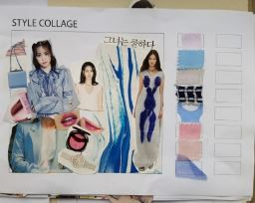
CMK이미지코리아의 25년 노하우를 고스란히 담은 과정으로
이미지 컨설턴트로서 갖추어야 할 기본지식과
현장에서의 활용법을 깊이 있게 익히실 수 있습니다.
탄탄한 이론과 1:1 밀착 실습으로 진행되는 본 과정은
차별화된 교육과 코칭이 가능한 이미지 컨설턴트로의 성장을 약속합니다.

Slide 3
1. 과정 상세안내
실무 강의를 통해 이미지컨설팅 시스템 활용방법을 습득합니다.
퍼스널컬러의 사계절유형 색상의 특징을 숙지하고,
신체 색상의 유형을 파악하고 분석합니다.
이미지컨설팅 진단 Tool을 활용한 프로그램 내재화를 시키고, 이미지 컨설턴트로서 전문역량을 함양합니다.
교육
목표
교육 일정은 강의 시간 조율 후, 진행 월요일 토요일 위주 진행
교육시간 : 5일 과정 (1일 5H, 총 25H) / 13:00 ~ 18:00
10월 3일(토), 10월 10일(토), 10월 17일(토), 10월 24일(토),
10월 31일(토) 일정은 수강자들의 스케줄에 따라 변동 가능함
교육장소 : 경기 용인시 기흥구 탑실로152
탑실마을 대주피오레2단지 커뮤니티센터
서울교육장소: 슈가맨워크 군자역점 군자역 8번 출구에서 126m
교육
안내
1人 기준 350만원 카드 결제 시 10% VAT 별도
→ 교안 및 재료비 포함
→ 개강 이후 환불 불가
※ 교육 비용 입금계좌 안내
→ KB국민은행 482637-01-010024 (예금주: CMK이미지코리아/조미경)
교육
비용
CMK 이미지코리아 수료증 / 민간 자격증 제공
과정에서 사용한 모든 교육자료 원본 제공
조미경 대표의 이미지컨설팅 및 강의 현장실습 10회 제공
이미지 진단천 제공: 1.실크 톤별 진단지 20만원
2.퍼스널컬러 웜/쿨 진단천 제공 (18만원 상당)제공
3. 오픈페이스웹(20만원)
추후 강사과정 개설시 청강 가능.
교육
특전
주무부처 | 등록번호 | 자격명칭 | 등급
산업통상자원부 | 2021-002466 | 퍼스널컬러컨설턴트 | 단일등급
산업통상자원부 | 40-7356690 | CMK골격스타일컨설턴트 | 단일등급
산업통상자원부 | 40-1930044 | BODYFRAMESTYLE | 단일등급
산업통상자원부 | 2021-002467 | 이미지컨설턴트 | 단일등급
상담
문의
CMK이미지코리아
(Office: 031-284-2566/ C·P:010-7269-8836)

Slide 4
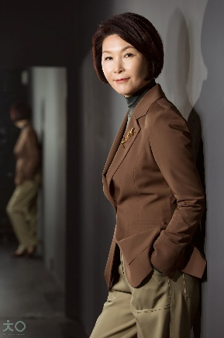
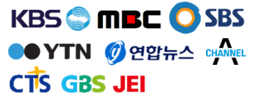
1. 교육 안내
강사 프로필
경력 교육학 박사 (現) CMK이미지코리아 대표 (前) AICI 국제 이미지컨설턴트 협회 서울 챕터 회장 (前) ㈜ 아모레퍼시픽 뷰티 아카데미 창설 멤버 (前) LVMH 그룹 겔랑 코스메틱 실장 (前) SBS 美 뷰티아카데미 대표원장 조선대학교 미술대학 겸임 교수 한성대학교 예술대학원 뷰티예술학부 외래교수 각 기업, 공기업, 금융 5천회 이상 강의와 컨설팅 문화체육관광부 주최 각부처 장,차관,국장,과장급 미디어 트레이닝 진행 국무총리실 국장급 개인 PI 컨설팅 진행 기업 기관 학교 강연 컨설팅 1만회 이상 진행 출연
한국경제직업방송 「취업의 전설」 / YTN ·채널A·연합뉴스 「뉴스인터뷰」 MBC 「생방송오늘아침」·SBS 「생방송좋은아침 」 / MBC스페셜 「첫인상」 SBS다큐 「여자」 SBS 「뉴스」·KBS 「보도본부」 / CTS기독교방송 「4인4색 특강 」 KBS1 라디오 「경제 세미나」·「지금 이사람」 / 미주복음방송 GBC 「초대석」 재능방송 「피부관리와 Make-up」 저서 『 얼굴타입 진단으로 찾을수 있는 정말 잘 어울리는 옷 』 『 자신감을 높여라 』 『 프리젠테이션 코칭북 』 『 퍼스널 컬러리스트 자격시험 』 고현정의 결 문화센타용. 하나은행 가이드 북. 신한은행 가이드북. 암웨이 세일즈 메에크업 전문가 코스 개발.
조 미경
CMK이미지코리아
대표

Slide 5
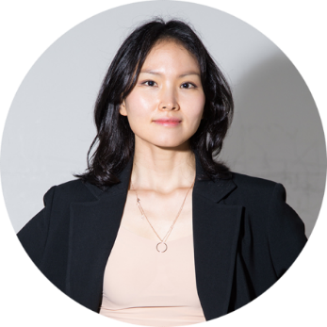
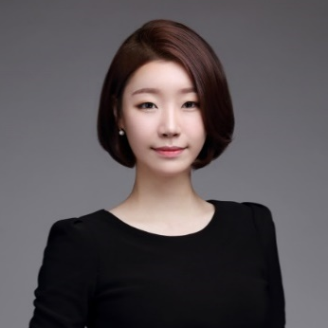
대표 컨설턴트
학력 | 숙명여자대학교 산업디자인 학사
경력 | 現 한국생산성본부 전문교수 공주영상대학 코디메이크업학과 외래교수 남부대학교 향장미용학부 외래교수 2012 웅진 리앤케이 프리미엄 뷰티 클래스 ‘고현정처럼’ 강좌 개발 2012 아티스트리 뷰티 아카데미 메이크업 어드밴스 과정 개발 2012 하나 은행 ‘하나인 STYLE’ 기획 2011 신한 은행 ‘SMART APPEARANCE GUIDE BOOK’ 기획 2011 SK텔레콤 합작 ‘컬러를 입다’ APP 기획 및 개발
교육이수 및 자격사항 | 프랑스 메이크업 포에버 메이크업 아티스트 디플로마 코스 수료 AICI CIP KAREN BRUNGER’S STYLE&IMAGE 코스 수료 AICI Global Image Strategy Course 수료 이미지 21 알파소통 전문가 과정 수료 한국생산성본부 서비스 마케팅 전문가 과정 수료
이 지 연
앨룩스대표
학력 | 고려대학교 대학원 기업교육학과 석사 동덕여자대학교 아동학과 학사
경력 | 現 디어빌리티그룹 대표 現 신구대학교 교양학부 외래교수 現 대한프레젠테이션협회 1급 강사 (국내 18명 미만) 現 교육부 중앙교육연수원 외래교수 現 고용노동부 한국직업방송 컨설턴트 SK그룹 리더십개발센터 / BASF Korea 인사팀 / Dr.jart+ 인사팀 근무
교육이수 및 자격사항 | CMK이미지코리아 이미지컨설턴트 강사과정 수료 이미지메이킹 지도사 1급 자격 / 퍼스널쇼퍼 1급 자격 PCA 골격분석 이미지컨설턴트 일본 국제자격 통합적 성향분석 진단도구 ICRU C/NS 전문자격 애니어그램 2급 전문가 자격 프레젠테이션 1급 컨설턴트 자격 (국내 20명 미만 보유)
안수현
디어빌리티그룹 대표

Slide 6
2. 과정 시간표
1일차
2025년 3월 8일 (토) / 조미경 대표
시간 | 모듈 | 세부내용
13:00 - 14:00 | IMAGE CONSULTING
 | - Personal Identity의 개념과 중요성 - 이미지 컨설턴트의 역할과 비전 - 이미지 컨설턴트의 성공 단계 확립 - 대상에 따른 이미지메이킹 방향 설정법 - 개인별 이미지 객관적 분석 요령 인상학의 정의와 개념 이해 한국의 전통색 오방색이 얼굴에 있다 IDENTITY 형성과 이미지의 관계 스타일과 이미지
14:10 - 16:00 | OPEN FACE / 바디 타입 진단으로 알아보는 형태, 패턴 진단
 | - 새로 개발된 웹을 이용하여 진행 오픈 페이스의 발견 좋은 인상 형성을 위한 가르마 연출법- 얼굴형에 따른 헤어 스타일 완성- 헤어 제품 활용법 - 바디타입 체크시트를 활용한 진단 노하우 페이스 골격 유형과 아이템 스일링 바디 골격 유형 분석과 코디네이션 체형커버 프로포션 어드바이스 - 얼굴 타입 분석 체크시트를 활용한 진단 노하우 - 페이스 골격 유형과 아이템 스타일링 - 바디 타입 유형 분석과 코디네이션

Slide 7

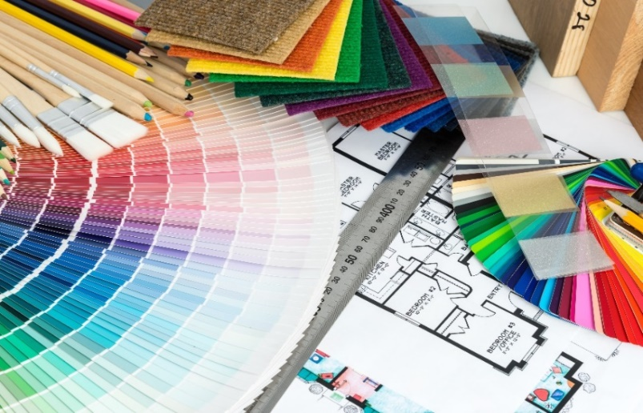

2. 과정 시간표
2일차
2025년 3월 15일 (토) / 조미경 대표
시간 | 모듈 | 세부내용
13:00 - 14:00 | Personal Color 1 퍼스널컬러의 개념이해 / 색의 분류와 사계절 구분 Personal Color Consulting Draping 방법및 실습
 | - 퍼스널 컬러 이해 및 사계절 컬러 이론 퍼스널 컬러의 개념이해 퍼스널 컬러의 개념과 활용범위 Yellow base & Blue base 구분 색의 분류와 사계절 구분 사계절 색채 스타일에 따른 컬러분석과 이해 - 사계절 퍼스널컬러 유형 이미지 분석 퍼스널 컬러진단 분석 실습 컬러 드레이핑 방법 & 분석 4계절 개인별 실습 및 데모를 통한 퍼스널 컬러 진단 - 사계절 퍼스널컬러 유형 액세서리 소품 분석
14:10 - 16:00 | Personal Color 2 -작성 / 피부색의 대비현상 퍼스널 컬러칩 구분을 통해 컬러 팔레트 완성하기
 | Personal Color Image map 제작 Personal Color : Flow Chart / Fashion Type Board
w w w . k p c . o r . k r 4

Slide 8
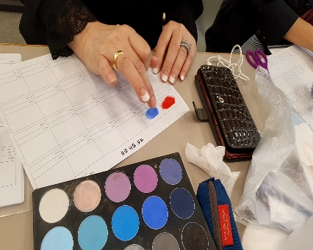
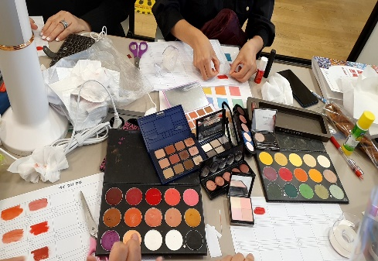
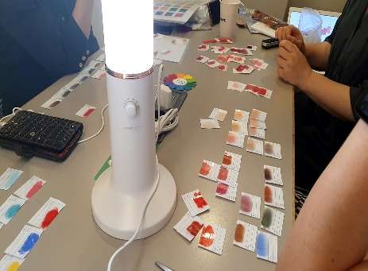
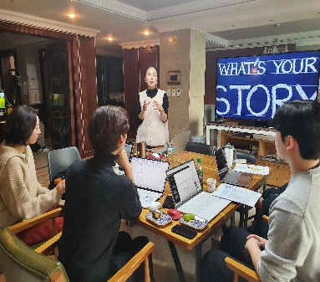
2. 과정 시간표
3일차
2025년 3월 22일 (토) / 조미경 대표
시간 | 모듈 | 세부내용
13:00 - 16:00 | Personal Color 기반의 콘티 작성을 활용한 12톤별 메이크업
 | 웜톤/ 쿨톤 메이크업 사계절 메이크업 톤별 메이크업 컬러 안내 무결점 피부 표현 테크닉 - Best full cover foundation/ Best full cover foundation [Photo focus] - 사람의 인상을 결정하는 아이브로우 메이크업 - 소통의 기준 : 아이 메이크업 요령 - 건강한 이미지 연출의 마무리 : 립 메이크업 요령 얼굴형을 수정하고 품위를 더하는 치크 메이크업 Personal Color Make-up Image map 제작 남성 메이크업
16:10 - 18:00 | BODY LANGUAGE IMAGE & BUSINESS ATTITUDE TRAINING
 | - SECRETS OF BODY LANGUAGE - GUIDE TO READING BODY LANGUAGE - USING BODY LANGUAGE - INSTRUCTOR’S BODY LANGUAGE - DEVELOPING THE RIGHT BUSINESS ATTITUDE - ATTITUDE IN BUSINESS - BUSINESS ATTITUDE ETIQUETTE - BUSINESS ATTITUDE TRAINING

Slide 9
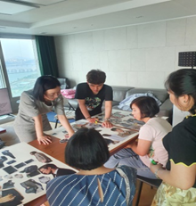
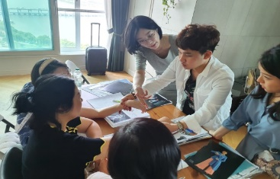
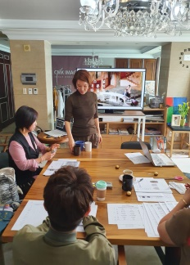
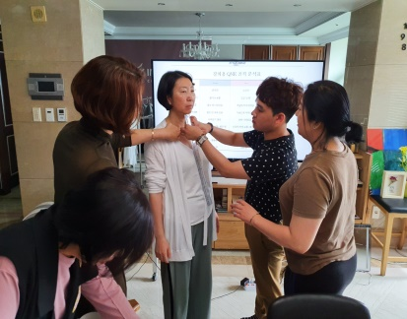
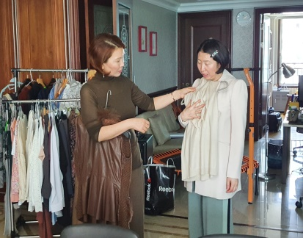
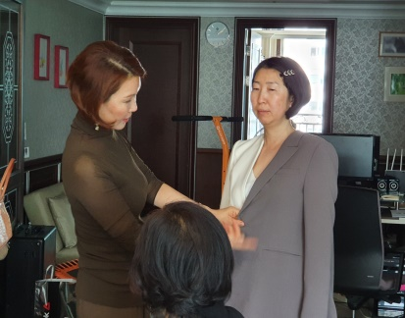
2. 과정 시간표
4일차
2025년 3월 29일 (토) / 안수현 대표 조미경 대표
시간 | 모듈 | 세부내용
13:00 - 16:00 | 바디프레임 스타일 <남성 편> 3타입 스타일 (Straight, Wave,Natural)
 | 골격구조 이론 및 구체적인 특징과 분석 포인트 골격스타일별 어울리는 소재 및 원단의 특징 맨즈의 골격스타일별 체형의 특징 맨즈 캐주얼 아이템 분류와 어드바이스 방법 비즈니스에서의 맨즈 수트 스타일링 유행 아이템의 골격스타일별 제안 및 어드바이스 노하우 골격스타일별 아이템 분류 및 트레이닝 진단 및 분석 트레이닝 남성 바디프레임 스타일 3타입과 타입 별 특징 남성 바디프레임 스타일 진단을 위한 전제 M라인의 특징과 아이템 선정 노하우 H라인의 특징과 아이템 선정 노하우 Y라인의 특징과 아이템 선정 노하우 남성 바디 골격 유형 분석과 코디네이션 남성 바디프레임스타일 의상 액세서리 소품 남성 꼴라쥬( Straight, Wave, Natural)
16:10 - 18:00 | 바디프레임 스타일<여성 편>
 | 패션 코디네이트의 3대 요소 골격진단과 골격스타일이란 여성 골격진단 및 분석 골격스타일별 체형의 특징 타입 별 어울리는 아이템, 소재 스터디 자신의 골격스타일 진단 어울리지 않는 아이템 프레젠테이션 - 골격 분석 체크시트를 활용한 진단 노하우 - 여성 바디 골격 유형 분석과 코디네이션

Slide 10
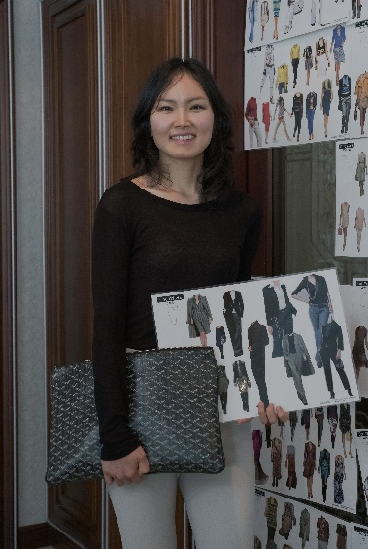
2. 과정 시간표
5일차
2025년 4월 5일 (토) / 이지연 대표 조미경 대표
시간 | 모듈 | 세부내용
13:00 - 16:00 | 남성 이미지 전략 STYLE THE MAN / STYLE & IMAGE / HOW TO DRESS
 | - IDENTITY 형성과 이미지의 관계 - 내적 동기와 외적 표현의 관련성 I Can Read You 진단을 통한 유형별 특징에 대한 연구 Style and the Man: 수트와 캐주얼 Clothes and the Man: 프로포션 및 바디타입 분석 / 옷차림의 원칙 - 미학적 심리 - 보편성을 위한 디자인 원리 이해하기 - HOW TO DRESS - 어떻게 옷을 입을 것인가 - 어떻게 옷을 입힐 것인가 - 신체 디자인 요소 진단 및 실습
16:10 - 18:00 | 시 강
 | PORTFOLIO 제작과 개인의 전공 분야를 포함한 프레젠테이션 (PPT 25분 준비)

Slide 11
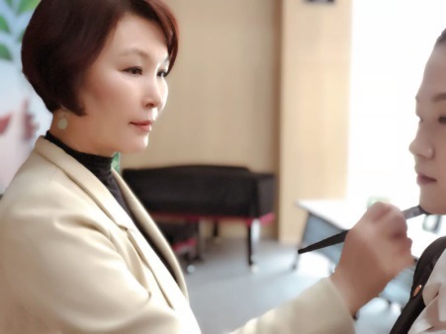
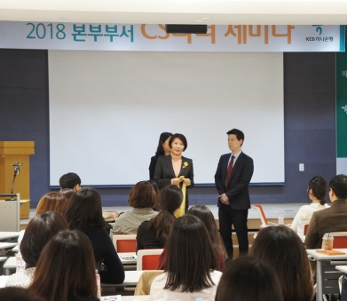
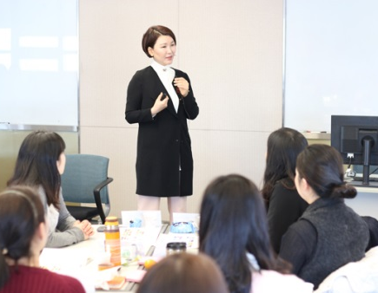
































4. CMK이미지코리아 소개
집체
강의
개인/그룹
컨설팅
미디어
트레이닝
전문가
양성과정
이미지 스케일, 퍼스널 컬러, 시그니처 컬러, 바디타입 진단, 패션 유형 분석, 메이크업, 동행쇼핑, 아로마테라피,, 미디어 트레이닝, 바디랭귀지, 서비스 마인드, 스트레스 관리, 성향분석, 보이스 트레이닝, 화술, 프레젠테이션 등
Address | 경기 용인시 기흥구 탑실로 152 대주피오레 2단지
Communication | 031 ) 284 2566
Web | http://www.cmkimage.co.kr
Shop | http://www.cmkstyle.co.kr
Facebook | Facebook.com/cmkimage

